Slide 1
Alimentación y nutrición de los caprinos
Karen Sandoval Olavarría
Investigadora
31 de agosto

Slide 2
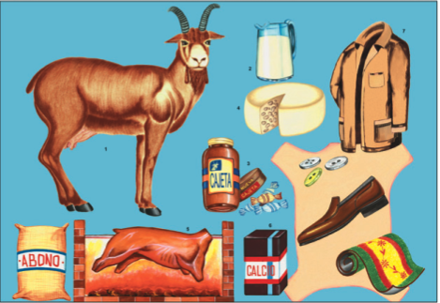
Introducción
La nutrición involucra la provisión diaria de los niveles correctos de cada nutriente para optimizar el comportamiento productivo y rentabilidad. Se refiere a la conversión de los componentes químicos de los forrajes y granos, en carne, lana y leche.

Slide 3
Alimento es toda sustancia que contribuye a asegurar en todas sus manifestaciones (producción y reproducción) la vida del animal que la consume. Los alimentos desde el punto de vista ganadero son todas aquellas sustancias que el hombre pone a disposición de los animales directa o indirectamente para que consumiéndolas puedan mantener con normalidad sus funciones vitales, alcancen su desarrollo corporal propio de la especie y den las producciones útiles que se pretenden obtener.

Slide 4
APARATO DIGESTIVO DE CAPRINOS
Los caprinos al igual que los bovinos y ovinos son rumiantes, o sea que tienen su estómago dividido en cuatro compartimentos: panza o rumen, retículo, librillo y cuajar. El rumen es básicamente un contenedor de una capacidad que va de los 4 a 10 litros donde millones de microorganismos fermentan y transforman los alimentos (fibrosos) en productos que los caprinos utilizan para crecer.

Slide 5
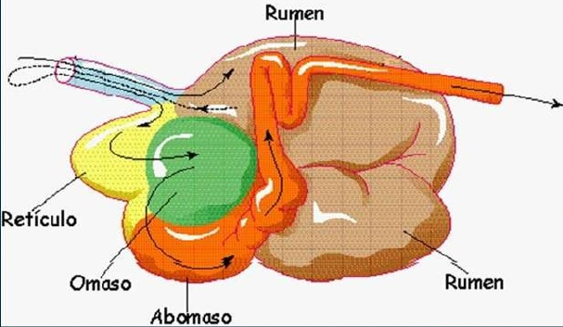

Slide 6
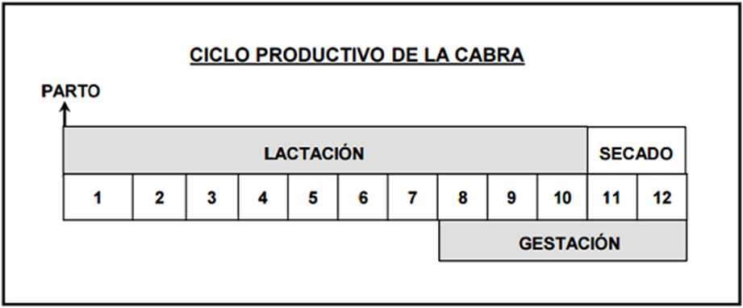
CICLO BIOLOGICO DE LA CABRA

Slide 7
Principales nutrientes que los caprinos necesitan
Energía : Los carbohidratos, las grasas y la fibra cruda son las principales fuentes de energía.
CARBOHIDRATOS: Son principalmente el almidón y los azucares y sus principales fuentes son el maíz, sorgo, avena, cebada, trigo y subproductos de molinería como el salvado de trigo, afrecho; también la harina de yuca y plátano, los forrajes tiernos, la miel de caña y sus derivados.
GRASAS: Aportan mayor energía de los carbohidratos, pero la cabra aprovecha en menir cantiad por su bajs digestibiliad. Las tortas de oleaginosas como soya, algodón y maní son ricas en grasas y proteínas. Los cereales también aportan grasas, pero en menor cantidad.

Slide 8
FIBRA CRUDA: Se llama fibra cruda a los componentes que forman la pared celular de las plantas. La digestibilidad de la fibra se reduce cuando las plantas están muy maduras y lignificadas. La fibra se descompone parcialmente por medio de los microorganismos existentes en el rumen. Para facilitar la digestión de la fibra y la multiplicación de los microorganismos en el rumen, la cabra necesita de proteínas o nitrógeno. Si los compuestos nitrogenados son deficientes en la ración se reduce la digestibilidad de la fibra.

Slide 9
Proteínas Son nutrientes que utiliza la cabra para su crecimiento y desarrollo, producción de leche, carne y un buen desarrollo del feto. Las proteínas representan el pilar básico de la estructura del tejido animal. El cuerpo contiene muy poco exceso de proteínas. La mayor cantidad de excedente de nitrógeno es eliminado a través de los riñones y el resto quemado como energía.
En forma práctica, se recomienda suplir proteína para los requerimientos en la gestación durante los dos últimos meses, ya que en esta etapa se produce el mayor crecimiento del feto, siendo la proteína, además del agua, una buena parte de los tejidos fetales.

Slide 10
Vitaminas: Son sustancias que se requieren en pequeñas cantidades, pero son indispensables para la conservación de la salud y funcionamiento del organismo animal. Las cabras necesitan de las vitaminas A, D, K, C y el complejo B. Pero solo la vitamina A y D tiene importancia desde el punto de vista nutricional.

Slide 11
Minerales: Son elementos esenciales en la formación y crecimiento de los huesos y otras funciones como para la asimilación de alimentos, reproducción y en la conservación de la salud.
Una deficiencia de calcio y fósforo ocasiona fractura fácil de los huesos y trastornos en la reproducción. La deficiencia de yodo produce bocio o coto. Para evitar deficiencias es recomendable el uso de sales mineralizadas.

Slide 12
Agua: Es el principal diluyente de los demás nutrientes. Alrededor del 60% del peso corporal de una cabra está formado por agua. Se recomienda que las cabras tengan libre acceso al agua para maximizar su consumo y así no limitar el consumo de forraje.

Slide 13
Clasificación de los alimentos
Alimentos voluminosos
Alimentos fibrosos: forrajes verdes, ensilados, henos, subproductos fibrosos.
Alimentos groseros suculentos

Slide 14
Alimentos concentrados
Se denominan así porque tienen gran cantidad de elementos nutritivos en relación a su peso. Aquí se incluyen todos los granos de cereales y sus harinas (maíz, cebada, trigo, avena, sorgo, centeno, etc.), los granos de leguminosas, las tortas o harinas de oleaginosas y los propios granos de oleaginosas (soja, girasol, etc.) y todos los piensos compuestos.
Estos alimentos se utilizan de forma común en el racionamiento de animales monogástricos (cerdos, gallinas, etc.) y para complementar las dietas forrajeras de rumiantes altamente productores (ovejas, cabras y vacas, normalmente de leche).

Slide 15
Alimentos energéticos
Alimentos proteicos
Alimentos equilibrados
Alimentos minerales y correctores

Slide 16
Requerimientos nutricionales en caprinos
Los requerimientos nutricionales dependerán de la edad, sexo, estado fisiológico y nivel de producción de la cabra, donde los requerimientos cambiarán a lo largo del año, según el estado fisiológico en que se encuentre el animal.
Las tres situaciones puntuales en que las cabras necesitan una mejor alimentación son:
1- El mes anterior a la monta y el período de servicio hasta 20 días después de finalizado.
2- Los últimos 45 días de gestación.
3- El período de lactancia.

Slide 17
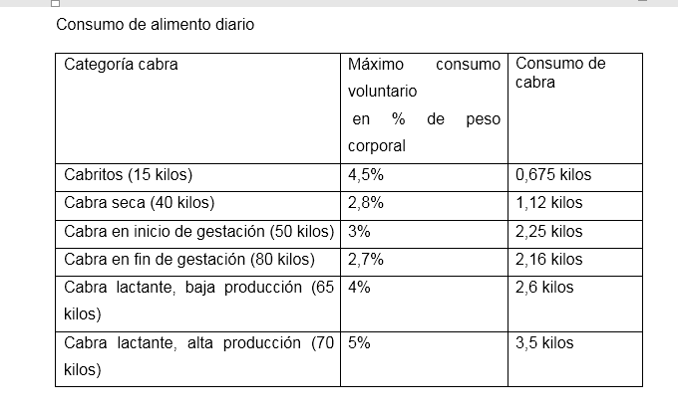

Slide 18
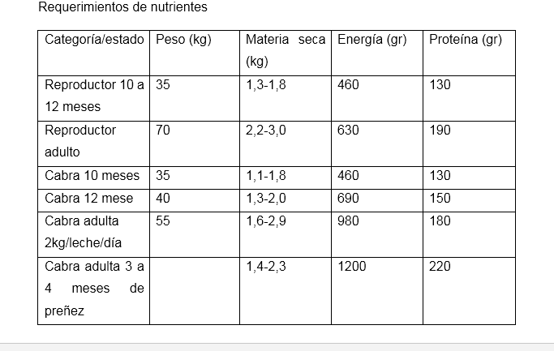

Slide 19
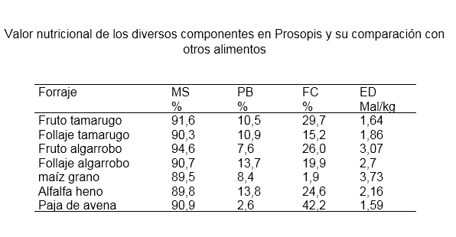
Valor nutricional de Tamarugos y Algarrobos

Slide 20
Balanceo de raciones
El termino dieta esta definida por el conjunto de alimentos que normalmente consume el animal, sin que involucre la cantidad que se recibe. La ración es la cantidad de alimento suministrada al animal durante un día, ya sea de una sola vez o en varias porciones. El termino no implica que la cantidad ofrecida sea suficiente para llenar los requerimientos nutricionales del animal.
Y Ración balanceada es la cantidad de alimento que suministra al animal los diversos nutrientes en cantidades y proporciones tales, que este queda adecuadamente alimentado durante un periodo de 24 horas.

Slide 21
La idea de balancear una ración para ser entregada a los animales busca integrar el conocimiento existente sobre los nutrientes y sus funciones en el animal, el contenido de nutrientes de los alimentos o recursos disponible y los requerimientos del animal. Entonces la cantidad de alimento que diariamente recibe el animal debe proveer de los nutrientes necesarios para suplir los requisitos de mantención y los de cualquier proceso productivo en que s encuentre el animal.

Slide 22
El proceso matemático empleado para balancear la ración es simple, pero, antes de realizarlo se requieren cierta información que se detalla a continuación:
Requerimientos nutricionales del animal basados en la etapa o estado fisiológico.
Definir cuáles son los alimentos disponibles y su valor nutricional.
Emplear una ración de mínimo costo.

Slide 23
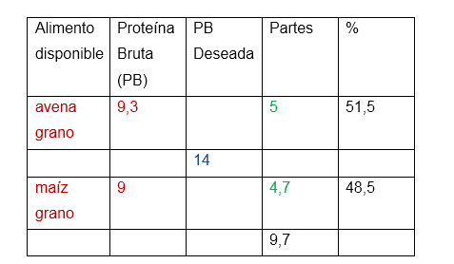
CUADRO DE PEARSON

Slide 24
